Slide 1



INTERNSHIP REPORT
SPRÁVA ZO ZAHRANIČNEJ PRAXE
SPLIT, CHORVÁTSKO
HOTEL MONDO
Veronika Červenáková
IV. B
2023/24

Slide 2

OBSAH
  Split, Chorvátsko
Split, Croatia
  predstavenie spoločnosti
introduction of company
  predmet činností
subject of activities
  organizačná štruktúra
organisational structure
  klientela
clientele
  sezóny
seasons
  propagácia
promotion
  fotografie
photos
OVERVIEW
  činnosti vykonávané na praxi
activities carried out in practice
  programy
programms
  denník z praxe
practise dairy
  fotografie z praxe
photos from practise
  vyhodnotenie a prínos praxe
evaluation and contribution of the practice
  použité zdroje
sources used

Slide 3
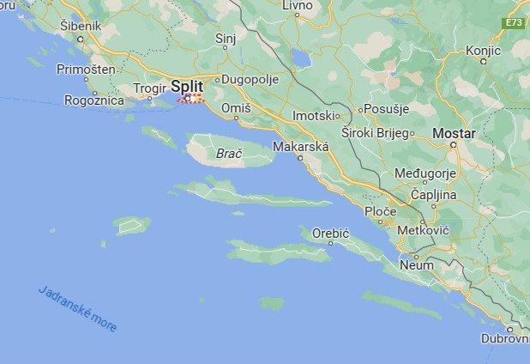
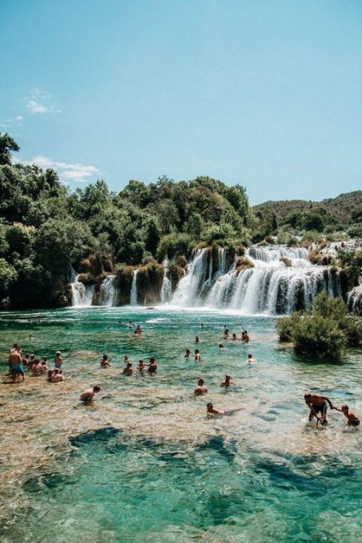
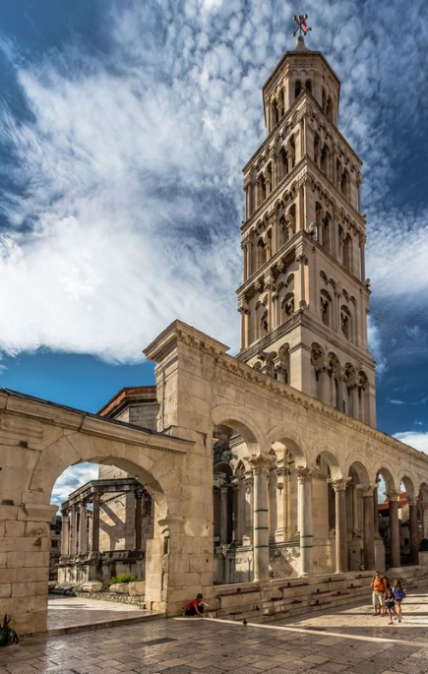
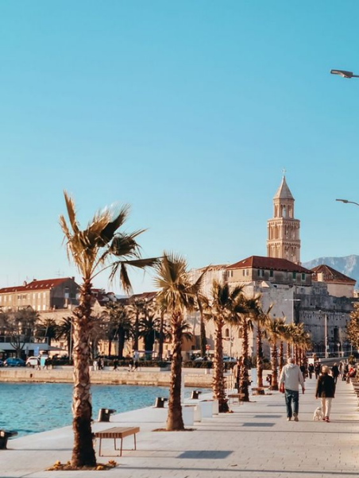
SPLIT, CHORVÁTSKO
SPLIT, CROATIA
  hlavné hospodárske a kultúrne stredisko Dalmácie,
  druhé najväčšie mesto v Chorvátsku
(200 000 obyvateľov)
  najznámejšie kultúrne pamiatky: Diokleciánov palác, Kostol sv. Trojice, Národné námestie, ...

Slide 4



PREDSTAVENIE SPOLOČNOSTI
INTRODUCTION OF COMPANY
Hotel Mondo, Kopilica 8, 21 000 Split, Croatia (Chorvátsko)
“HOTEL MONDO je ideálnym miestom na spoznávanie Dalmácie, či už ste na služobnej ceste alebo na rodinnom dobrodružstve.
Je výborným miestom na celodenné výlety po pobreží a má výhodnú polohu v blízkosti mnohých obľúbených atrakcií.”
vznik hotela:
od roku 2019
establishment of the hotel: since 2019
“Whether on a business trip or a family adventure,
HOTEL MONDO is the ideal place if you want to explore Dalmatia.
It’s an excellent starting point for day trips along the coast and is conveniently located
near many popular attractions.”
hotelmondo.hr
reception@hotelmondo.hr
sales@hotelmondo.hr

Slide 5
PREDMET ČINNOSTÍ
SUBJECT OF ACTIVITIES
Reštaurácia a bar
Ubytovanie
Accommodation
Restaurant and bar
  52 izieb - spojená dvojlôžková izba, apartmán, štandardná dvojlôžková oddelená izba, rodinná izba,
52 rooms - double room, apartman,
standard twin room, family room,
  vybavenie: krytý bazén, bezplatné parkovisko, bezplatné Wi-Fi, kúpeľné a wellness centrum, letiskový transfer,
facilities: indoor swimming pool, free parking,
free Wi-Fi, spa and wellness centre, airport transfer
  stredomorská kuchyňa,
mediterranean cuisine,
  otvorené na raňajky - obed - večeru,
open for breakfast - lunch - dinner,
  tradičná atmosféra,
traditional atmosphere,
  vegetariánska diéta,
vegetarian diet,

Slide 6
Welnes
Telocvičňa
Wellness
Gym
  krytý bazén,
indoor swimming pool,
  sauna,
sauna,
  masážny salón,
massage salon,
  kardio,
kardio,
  závažia,
weights,
  tréningové stroje,
workout machines,

Slide 7
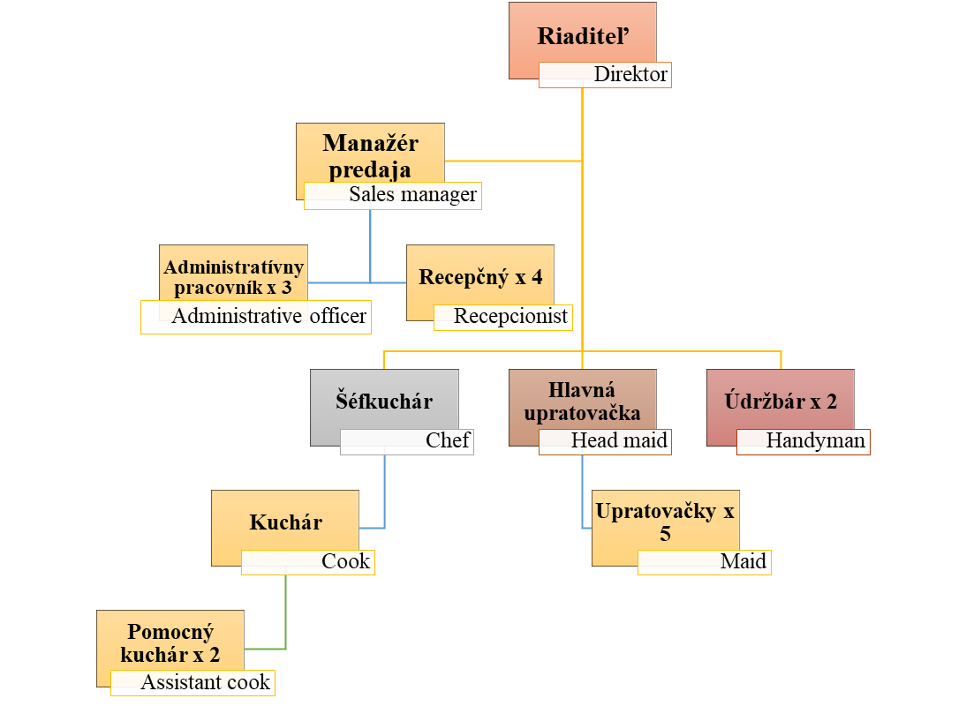
ORGANIZAČNÁ ŠTRUKTÚRA
ORGANISATIONAL STRUCTURE

Slide 8
CLIENTELE
KLIENTELA
Účel ubytovania
Purpose of accommodation
Spôsob platby
Payment method
Iné - others
6%
  platba v hotovosti
payment in cash
  platba kartou: debetná/kreditná
payment by card - debit/credit
  platba bankovým prevodom
payment by transfer
Práca - business
36%
Zábava - entertainment
58%

Slide 9



SEZÓNY
SEASONS
Letná sezóna
Zimná sezóna
Summer season
Winter season
máj - jún - júl - august
október - november - december - január
may - june - july - august
october - november - december - january
  Veľká Británia,
Great Britain,
  Východná Ázia,
East Asia,
  Indonézia,
Indonesia,
  Kórea,
Korea,
  Japonsko,
Japan,
  Portugalsko,
Portugal,
  Bosna a Hercegovina,
Bosnia and Herzegovina,
  Švédsko,
Sweden,
  Írsko,
Ireland,
  Chorvátsko,
Croatia

Slide 10
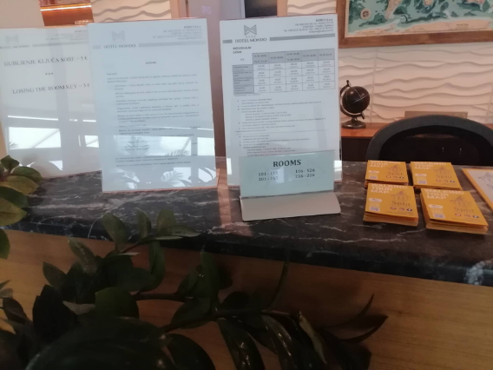

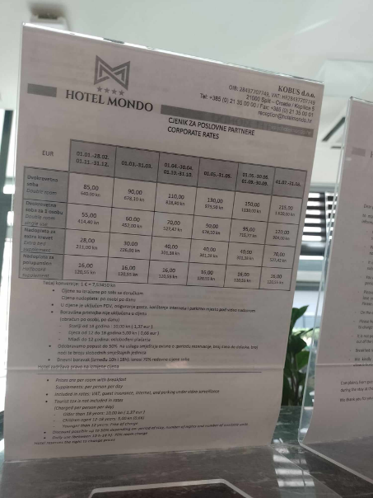

PROPAGÁCIA
PROMOTION
Hotel Mondo
hotelmondosplit

Slide 11
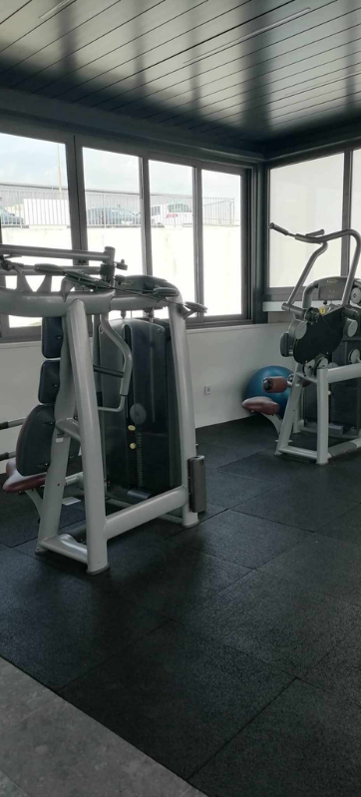
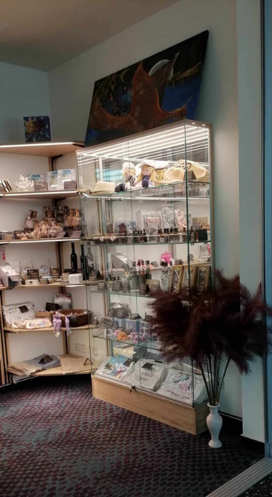
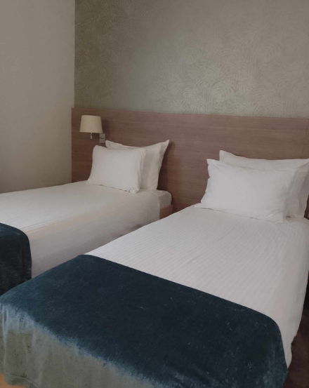
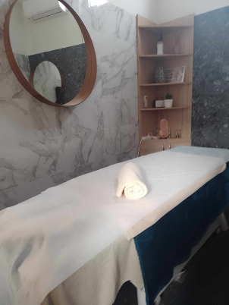
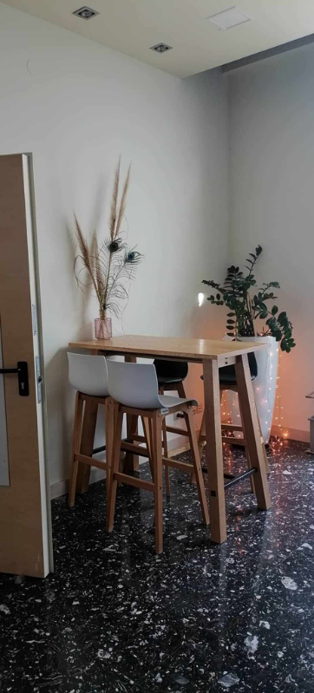
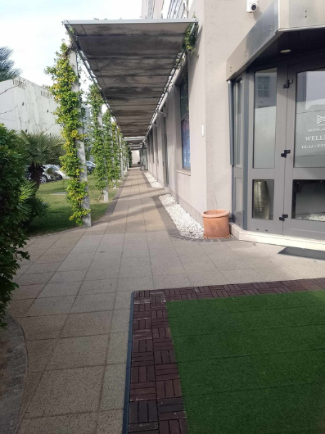
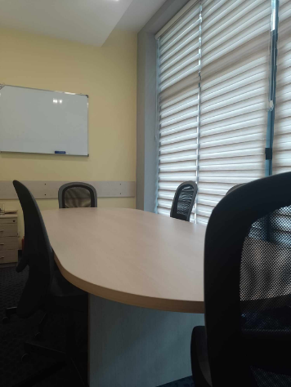
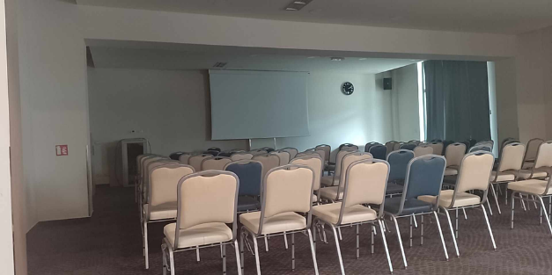
FOTOGRAFIE
PHOTOS

Slide 12
PRAKTICKÁ ČASŤ
PRACTICAL PART

Slide 13
ČINNOSTI VYKONÁVANÉ
NA PRAXI
ACTIVITIES CARRIED OUT
in practice
Check in - Check out
Check in - Check outs
Evidencia teplôt v zásobárňach
Recording of temperatures in storage tanks
Aktivovanie hotelových kariet
Activating hotel cards
Komunikácia s hosťami a personálom
Communication with guests and staff

Slide 14
PROGRAMY
PROGRAMMES
MILENIJ
Expedia Group
Booking.com
Vision
Book Logic

Slide 15
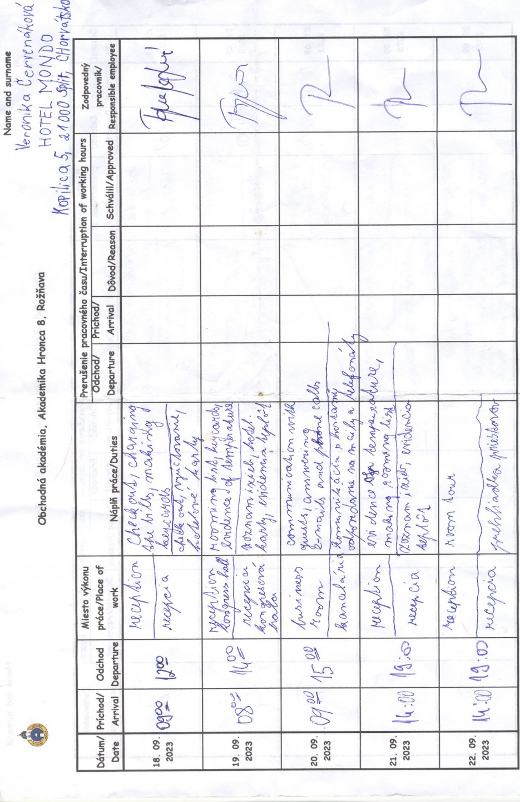
DENNÍK Z PRAXE
PRACTICE DIARY

Slide 16
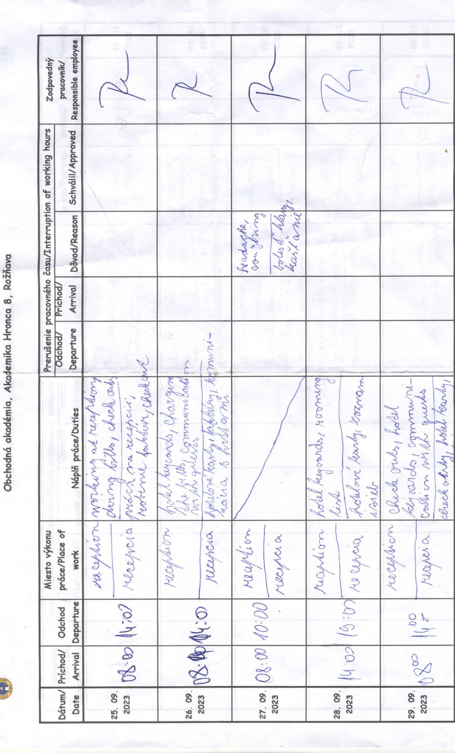
DENNÍK Z PRAXE
PRACTICE DIARY

Slide 17
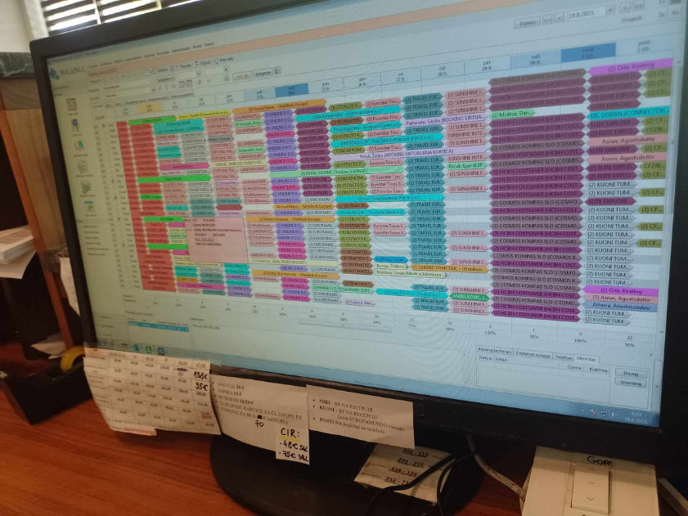
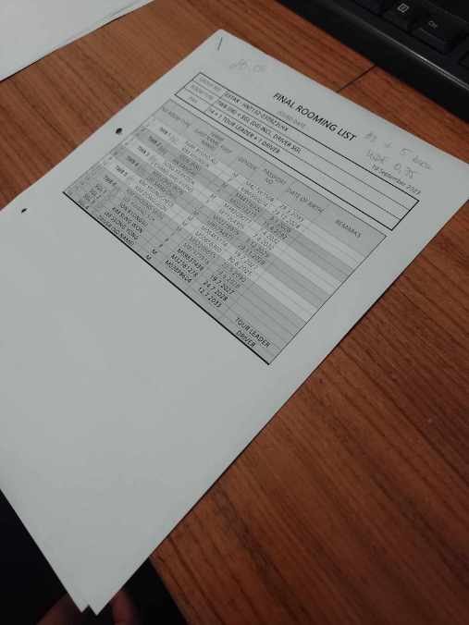
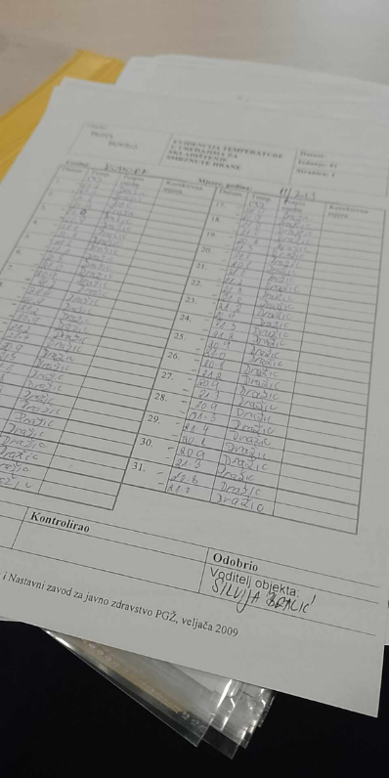
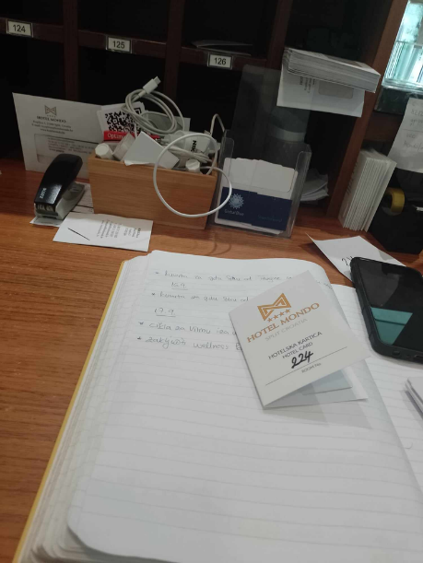
FOTOGRAFIE Z PRAXE
PHOTOS FROM PRACTICE

Slide 18
VYHODNOTENIE A PRÍNOS PRAXE
EVALUATION AND CONTRIBUTION OF THE PRACTICE
  mentalita a pracovné nastavenie/podmienky inej krajiny,
the mentality and working set-up/conditions of another country,
  komunikácia v anglickom jazyku,
communication in English,
  fungovanie a riadenie hotela,
operation and management of the hotel,
  administratíva v hoteli,
hotel administration,
  spoločenská etiketa a komunikácia,
social etiquette and communication,
  zvládanie nepredvídateľných situácií
coping with unpredictable situations

Slide 19
POUŽITÉ ZDROJE
SOURCES USED
https://ochorvatsku.sk/split/
https://www.booking.com/
https://hotelmondo.hr/en/
https://www.facebook.com/hotelmondosplit
https://www.instagram.com/hotelmondosplit/

Slide 20
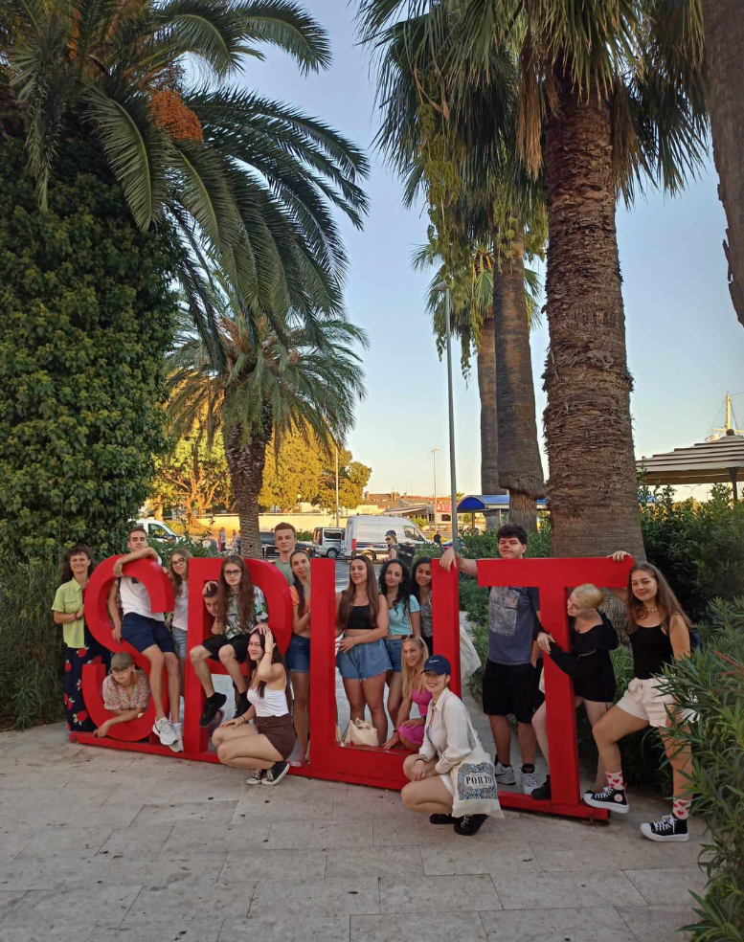
ĎAKUJEM
ZA POZORNOSŤ

